Slide 1
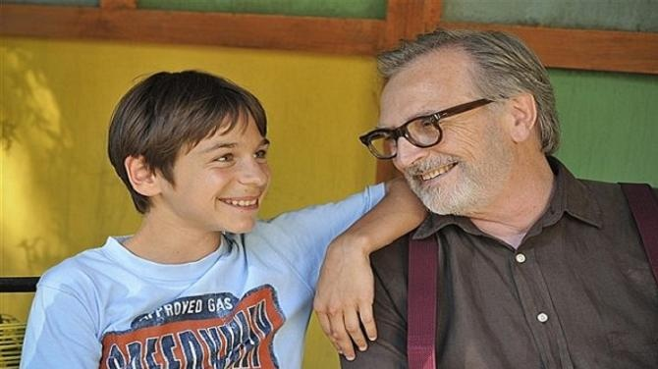
Складні випробування та їх роль у формуванні характеру підлітка. Образ дідуся Леона як моральний приклад і опора для хлопця. Відкритий фінал повісті.
А. Гавальда « 35 кіло надії»

Slide 2
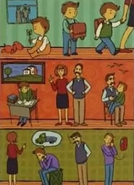
Порушена послідовність
Вступ та навчання в пансіоні.
Звичайне життя трьохрічного Грегуара.
Період без школи і пошук коледжу.
Навчання в школі й несподіване відрахування.
Одужання діда і щасливе життя.
Переосмислення власних бажань і написання листа в технічний коледж.

Slide 3
Порушена послідовність
Звичайне життя трьохрічного Грегуара.
Навчання в школі й несподіване відрахування.
Період без школи і пошук коледжу.
Переосмислення власних бажань і написання листа в технічний коледж.
Вступ та навчання в пансіоні.
Одужання діда і щасливе життя.

Slide 4

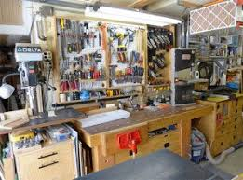
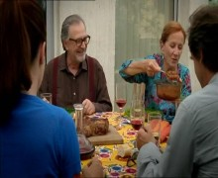
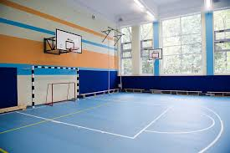

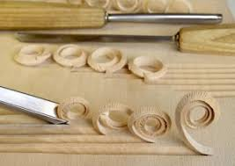
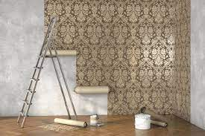
Грегуар Дюбоськ

Slide 5
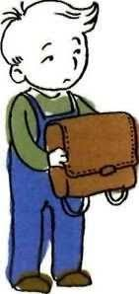
Шлях Грегуара до здій­снення мрії
«Я ненавиджу школу
Я ненавиджу її понад усе
Ні, навіть більше.
Вона зламала мені усе життя».
Дошкільний заклад
Початкова освіта
Коледж
Жан-Мулен
Технічний ліцей
«Граншан»
(школа-пансіонат)
Середня школа

Slide 6
Шлях Грегуара до здій­снення мрії
Заклад | Вчителі | Перемоги і поразки | Психологічний стан
Дитячий садок. Старша група | Вихователька Марі – чуйна, любить Грегуара. | Навчився багато речей робити своїми ру­ками | Щасливий, майструє іграшки, любить Марі
Молодша школа | Мадам Даре, зневажає хлопчика | Навчився читати, виконуючи прохання Марі, але вчиться погано, залишений на повторний курс у другому класі | Ненавидить мадам Даре, почува­ється нещасним
Середня школа | Директриса, вчитель­ка фізкультури - ма­дам Берлюрон | Учиться погано, не розуміє і не запам'ятовує навчальний матеріал, не може самостійно виконати домашнє за­вдання, залишений на повторний курс у шостому класі | Нещасливий, має незадовільний психічний і фізичний стан, часто плаче, любить робити щось сво­їми руками, працює в сарайчи­ку дідуся
Жан-Мулен | Байдужі вчителі | Деградує, тупішає | Замкнувся у собі, почувається не­щасним
Технічний ліцей «Граншан» | Привітні викладачі і директриса, підтриму­ють Грегуара в навчан­ні і всіх його справах | Робить успіхи в навчанні, перший в ма­люванні і на уроках праці | Відчуває увагу і любов вчителів, щасливий. Знаходить у собі сили покращити свій фізичний стан

Slide 7
Культурологічна довідка
У Франції існують так звані «материнські школи», які працюють за педагогічною мето­дикою Поліни Кергомар. Дітей до цих закладів приймають, починаючи с двох років і до чотирьох доглядають за ними і навчають різним іграм. У 4-5 років дітей вчать усно спіл­куватися, малювати, ліпити та інших практичних навичок. Дітей 5-6 років готують до читання, рахування, письма.

Slide 8
Культурологічна довідка
Школи-пансіони у Франції - це школи, де учні вчаться і перебувають ці­лодобово. Як правило, це приватні заклади, навчання в яких частково оплачує держава, частково батьки. Програма навчання в них така сама, як у державних закладах, але в окремих пансіонах вводиться додаткова спеціалізація: робота в теплицях, технічних майстернях тощо.

Slide 9
Навчальні заклади, в яких навчався Грегуар
В
І
Р
У
С
Е
Б
Е
!
ШКОЛА | КОЛЕДЖ ЖАН-МУЛЕН | ТЕХНІЧНИЙ ЛІЦЕЙ
Уроки фізкультури | Він-інший, байдужий для всіх | «Я тут хочу навчатися?»
Рівень навчання | Самий старший у класі | Лист в ліцей
Не виконання домашніх завдань | Не самий тупий | «В мені 35 кіло надії…»
ДИСЦИПЛІНА | Можна було не вчитися | Екзамен
Навчальний заклад чи сам Грегуар робить себе щасливим?

Slide 10
Грегуар та його оточення
БАТЬКИ | ВЧИТЕЛІ | ОДНОКЛАСНИКИ | ДІДУСЬ І МАРІ
Дратувалися із-за успішності сина | Не помічали | Насміхалися | Поважали
Вічні скандали | Вважали двієчником | Розважалися | Підтримували, розуміли
Затикав вуха і думав про щось своє | Двічі залишали на другий рік | Байдуже | Бачили, що хлопець талановитий
Обманював | «Я ненавиджу школу» | Вважали, що хлопець тупий | Підштовхували, щоб він розвивався
«Працюй!» | Жах | Почував себе самотнім | Допомогли зрозуміти, що хлопець любить
Мама вперше дала ляпаса(чим підкреслила власне безсилля у спілкуванні з хлопцем».Жах |  | Жах | Дають можливість працювати руками. Щастя
Який процент щастя отримав Грегуар від спілкування з цими людьми?

Slide 11
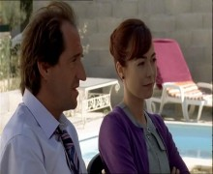
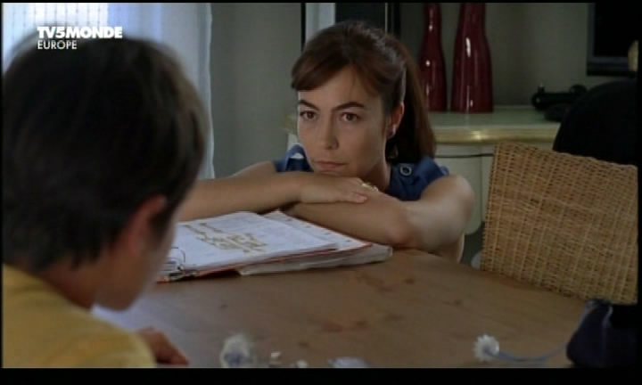
Мудра порада батька Грегуара
Нічого у тебе не вийде без мінімуму знань. Уяви собі, винайшов ти щось неймовірне. Але ж треба подати патент, вірно? І написати його, між іншим, на грамотній французькій мові… І потім, думаєш, зробив, приніс – і готова справа? Потрібні схеми, креслення, розрахунки, інакше з тобою ніхто і розмовляти не буде, а твій винахід хто-небудь украде в мить…

Slide 12
Перші досягнення
Грегуара
У Технічному коледжі зацікавилися талановитим підлітком і Грегуару відправили запрошення. Підліток зумів успішно скласти вступні іспити і почав вчитися там, де давно мріяв. У цей момент Леон був у критичному стані і лікувався в лікарні.
З цієї причини персонажа не радували його успіхи. Він був готовий все зробити, щоб літня людина вийшла з коми, тому дав собі слово добре себе вести і порадувати цим старого після одужання.
Поборовши лінь, підліток почав тягнутися до корисних знань. Він добре поводився на заняттях, виконував домашні завдання і швидко став старанним учнем. Леон вийшов з коми і швидко поправився.
Сонячний день, коли дід провідав Грегуара в коледжі, був самим незабутнім і щасливим для нього.

Slide 13
Дідусь Леон- моральний приклад і опора для Грегуара
—Тільки одна людина мене тоді втішала – мій дідусь. Воно й не дивно, тому що дідусь, дід Леон, завжди мене втішав: з того часу як я навчився ходити, він став пускати мене у свій закуток.
Закуток діда Леона – це все моє життя. Моя схованка і моя печера Алі-баби. Коли бабуся починає нас злегка діставати, він нахиляється до мене і шепоче на вухо:
— Що, Грегуар, чи не прогулятися нам з тобою в Леоленд?

Slide 14
Леоленд- найкраще місце у світі
Дідів закуток – це місце, де мені найкраще в світі. Хоча, здавалося б, що там такого особливого – сарайчик із дощок і листового заліза у кутку садка, зимою у ньому холодно, літом жарко. Я намагаюся забігати туди як можна частіше. Що-небудь змайструвати, взяти напрокат інструмент чи деревя'шку, подивитись, як працює дід Леон (він зараз робить на замовлення меблі для ресторану), порадитися з ним чи просто посидіти. Мені тут подобається, моє це місце, от і все. Пам'ятаєте, я говорив, що від запаху школи мене нудить?
Так от, тут – навпаки: входячи у цю закиданий – не повернутися – сарайчик, я роздуваю ніздрі, щоб поглибше вдихнути запах щастя. Запах гарячої змазки, електронагрівача, пайки, клею, тютюну і ще багато чого. Здорово. Я давно вирішив, що коли-небудь виділю цей запах в чистому вигляді, створю духи і назву їх "Закуток".

Slide 15
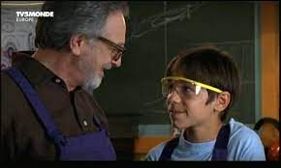
Дідусь Леон
Мій дід Леон – такий же майстер на всі руки, як і я, тільки у нього до того ж ще і голова варить. У школі був відмінником, першим у класі з усіх предметів і, між іншим, признався мені одного разу, що ніколи не сидів за підручниками у вихідні ("Чому?"— "Та просто не хотів, і все"). Він був першим з математики, з французької, з англійської, з історії – з усіх предметів, чесне слово! У сімнадцять років він поступив до Вищої політехнічної школи, а це, між іншим, найскладніший вуз у Франції. А потім він будував колосальні штуки: мости, транспортні розв'язки, тунелі, греблі.

Slide 16
Дідусь Леон
Словом, так, на діда Леона можеш більше не розраховувати. Я люблю самостійних людей, які вміють добиватися своєї мети, зрозуміло? Терпіти не можу ледарів, які тільки і знають, що жалітися, і в додачу вилітають із школи за погану поведінку! З розуму зійти! Лоботряс і другорічник! Відмінна картина! Вітаю! Подумати тільки, а я-то завжди тебе захищав… Завжди! Батькам твоїм говорив, що в тебе вірю, виправдовував тебе, та іще й підтримував! Ось що я тобі скажу, друже: нещасним бути куди легше, ніж бути щасливим, а я не люблю, чуєш не люблю людей, які шукають легкі шляхи. Не виношу нитиків! Будь щасливий, чорт забирай! Роби що-небудь, щоб бути щасливим!

Slide 17
Незавершене речення
Грегуар мені близький тим, що ...
Я розумію Грегуара, тому що ...
Я вдячний Грегуару за те, що….

Slide 18
Домашнє завдання
1. Написати лист Грегуару.
2. Прочитати оповідання Дж.Лондона
« Жага до життя».

